Slide 1
Algoritmos de Clasificación

Slide 2
Objetivo de esta clase es responder:
¿Qué son los algoritmos de clasificación?
¿Qué problema surge si K es grande (y si es chica)?
¿Cómo elegir K?

Slide 3
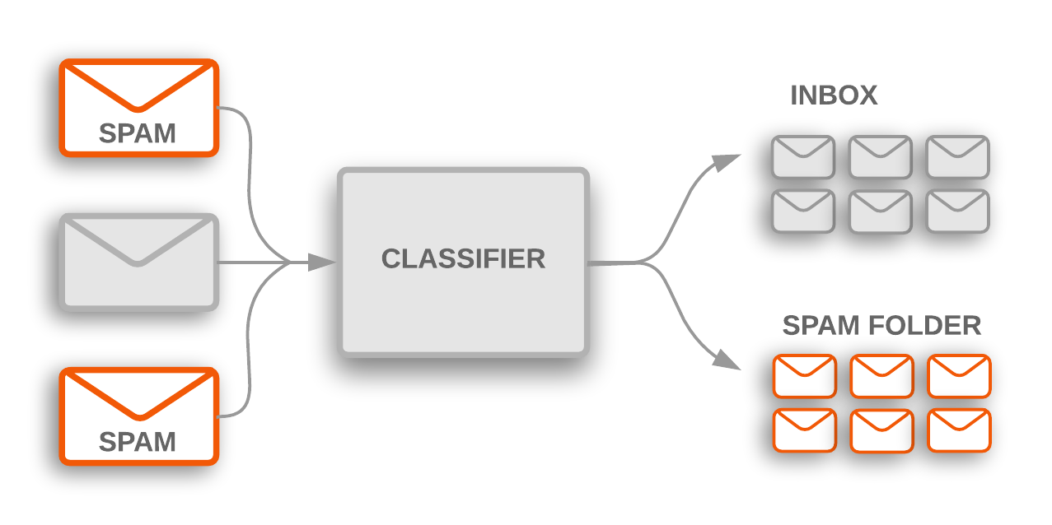
Algoritmos de Clasificación
Los dos grandes tipos de algoritmos supervisados son de regresión (para predecir valores) y clasificación (para predecir clases).

Slide 4
Algoritmos de Clasificación
Supongamos que tenemos dos variables continuas independientes x1 y x2
Además, tenemos una variable dependiente “y” tal que toma los valores “azul” o “rojo”
¿Cuál seria una manera de clasificar los siguientes casos?

Slide 5
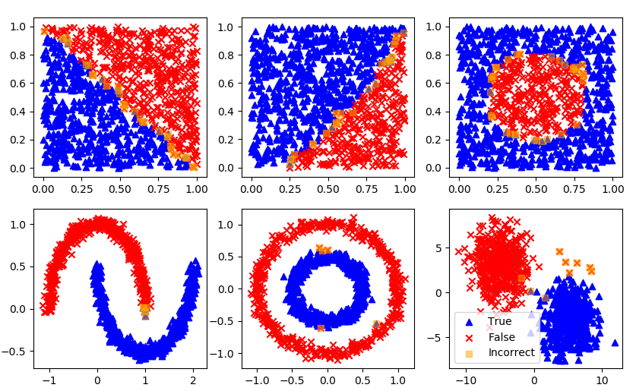

Slide 6
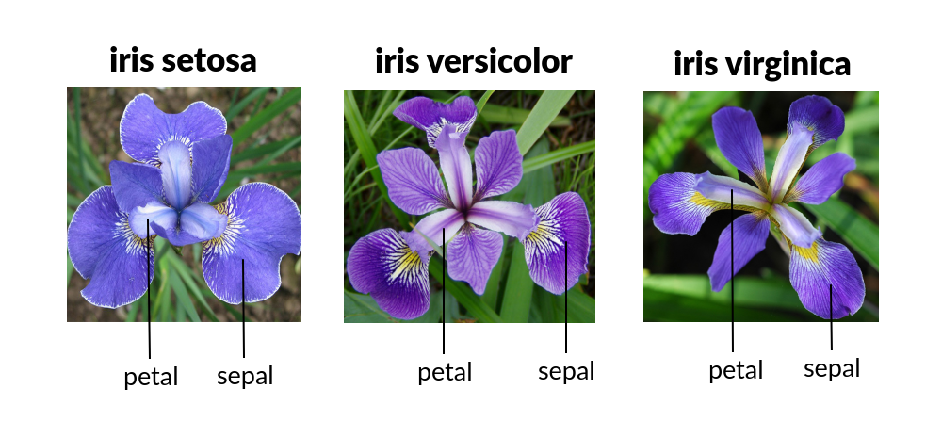

Slide 7
sepal_length,sepal_width,petal_length,petal_width,species
5.1,3.5,1.4,0.2,setosa 4.9,3.0,1.4,0.2,setosa 4.7,3.2,1.3,0.2,setosa 4.6,3.1,1.5,0.2,setosa 5.0,3.6,1.4,0.2,setosa 5.4,3.9,1.7,0.4,setosa 4.6,3.4,1.4,0.3,setosa 5.0,3.4,1.5,0.2,setosa 4.4,2.9,1.4,0.2,setosa 4.9,3.1,1.5,0.1,setosa 5.4,3.7,1.5,0.2,setosa 4.8,3.4,1.6,0.2,setosa 4.8,3.0,1.4,0.1,setosa 4.3,3.0,1.1,0.1,setosa 5.8,4.0,1.2,0.2,setosa 5.7,4.4,1.5,0.4,setosa 5.4,3.9,1.3,0.4,setosa 5.1,3.5,1.4,0.3,setosa 5.7,3.8,1.7,0.3,setosa 5.1,3.8,1.5,0.3,setosa 5.4,3.4,1.7,0.2,setosa 5.1,3.7,1.5,0.4,setosa 4.6,3.6,1.0,0.2,setosa 5.1,3.3,1.7,0.5,setosa 4.8,3.4,1.9,0.2,setosa 5.0,3.0,1.6,0.2,setosa 5.0,3.4,1.6,0.4,setosa 5.2,3.5,1.5,0.2,setosa 5.2,3.4,1.4,0.2,setosa 4.7,3.2,1.6,0.2,setosa 4.8,3.1,1.6,0.2,setosa 5.4,3.4,1.5,0.4,setosa 5.2,4.1,1.5,0.1,setosa 5.5,4.2,1.4,0.2,setosa 4.9,3.1,1.5,0.1,setosa 5.0,3.2,1.2,0.2,setosa 5.5,3.5,1.3,0.2,setosa 4.9,3.1,1.5,0.1,setosa 4.4,3.0,1.3,0.2,setosa 5.1,3.4,1.5,0.2,setosa 5.0,3.5,1.3,0.3,setosa 4.5,2.3,1.3,0.3,setosa 4.4,3.2,1.3,0.2,setosa 5.0,3.5,1.6,0.6,setosa 5.1,3.8,1.9,0.4,setosa 4.8,3.0,1.4,0.3,setosa 5.1,3.8,1.6,0.2,setosa 4.6,3.2,1.4,0.2,setosa 5.3,3.7,1.5,0.2,setosa 5.0,3.3,1.4,0.2,setosa 7.0,3.2,4.7,1.4,versicolor 6.4,3.2,4.5,1.5,versicolor 6.9,3.1,4.9,1.5,versicolor 5.5,2.3,4.0,1.3,versicolor 6.5,2.8,4.6,1.5,versicolor 5.7,2.8,4.5,1.3,versicolor 6.3,3.3,4.7,1.6,versicolor 4.9,2.4,3.3,1.0,versicolor 6.6,2.9,4.6,1.3,versicolor 5.2,2.7,3.9,1.4,versicolor 5.0,2.0,3.5,1.0,versicolor 5.9,3.0,4.2,1.5,versicolor 6.0,2.2,4.0,1.0,versicolor 6.1,2.9,4.7,1.4,versicolor 5.6,2.9,3.6,1.3,versicolor 6.7,3.1,4.4,1.4,versicolor 5.6,3.0,4.5,1.5,versicolor 5.8,2.7,4.1,1.0,versicolor 6.2,2.2,4.5,1.5,versicolor 5.6,2.5,3.9,1.1,versicolor 5.9,3.2,4.8,1.8,versicolor 6.1,2.8,4.0,1.3,versicolor 6.3,2.5,4.9,1.5,versicolor 6.1,2.8,4.7,1.2,versicolor 6.4,2.9,4.3,1.3,versicolor 6.6,3.0,4.4,1.4,versicolor 6.8,2.8,4.8,1.4,versicolor 6.7,3.0,5.0,1.7,versicolor 6.0,2.9,4.5,1.5,versicolor 5.7,2.6,3.5,1.0,versicolor 5.5,2.4,3.8,1.1,versicolor 5.5,2.4,3.7,1.0,versicolor 5.8,2.7,3.9,1.2,versicolor 6.0,2.7,5.1,1.6,versicolor 5.4,3.0,4.5,1.5,versicolor 6.0,3.4,4.5,1.6,versicolor 6.7,3.1,4.7,1.5,versicolor 6.3,2.3,4.4,1.3,versicolor 5.6,3.0,4.1,1.3,versicolor 5.5,2.5,4.0,1.3,versicolor 5.5,2.6,4.4,1.2,versicolor 6.1,3.0,4.6,1.4,versicolor 5.8,2.6,4.0,1.2,versicolor 5.0,2.3,3.3,1.0,versicolor 5.6,2.7,4.2,1.3,versicolor 5.7,3.0,4.2,1.2,versicolor 5.7,2.9,4.2,1.3,versicolor 6.2,2.9,4.3,1.3,versicolor 5.1,2.5,3.0,1.1,versicolor 5.7,2.8,4.1,1.3,versicolor 6.3,3.3,6.0,2.5,virginica 5.8,2.7,5.1,1.9,virginica 7.1,3.0,5.9,2.1,virginica 6.3,2.9,5.6,1.8,virginica 6.5,3.0,5.8,2.2,virginica 7.6,3.0,6.6,2.1,virginica 4.9,2.5,4.5,1.7,virginica 7.3,2.9,6.3,1.8,virginica 6.7,2.5,5.8,1.8,virginica 7.2,3.6,6.1,2.5,virginica 6.5,3.2,5.1,2.0,virginica 6.4,2.7,5.3,1.9,virginica 6.8,3.0,5.5,2.1,virginica 5.7,2.5,5.0,2.0,virginica 5.8,2.8,5.1,2.4,virginica 6.4,3.2,5.3,2.3,virginica 6.5,3.0,5.5,1.8,virginica 7.7,3.8,6.7,2.2,virginica 7.7,2.6,6.9,2.3,virginica 6.0,2.2,5.0,1.5,virginica 6.9,3.2,5.7,2.3,virginica 5.6,2.8,4.9,2.0,virginica 7.7,2.8,6.7,2.0,virginica 6.3,2.7,4.9,1.8,virginica 6.7,3.3,5.7,2.1,virginica 7.2,3.2,6.0,1.8,virginica 6.2,2.8,4.8,1.8,virginica 6.1,3.0,4.9,1.8,virginica 6.4,2.8,5.6,2.1,virginica 7.2,3.0,5.8,1.6,virginica 7.4,2.8,6.1,1.9,virginica 7.9,3.8,6.4,2.0,virginica 6.4,2.8,5.6,2.2,virginica 6.3,2.8,5.1,1.5,virginica 6.1,2.6,5.6,1.4,virginica 7.7,3.0,6.1,2.3,virginica 6.3,3.4,5.6,2.4,virginica 6.4,3.1,5.5,1.8,virginica 6.0,3.0,4.8,1.8,virginica 6.9,3.1,5.4,2.1,virginica 6.7,3.1,5.6,2.4,virginica 6.9,3.1,5.1,2.3,virginica 5.8,2.7,5.1,1.9,virginica 6.8,3.2,5.9,2.3,virginica 6.7,3.3,5.7,2.5,virginica 6.7,3.0,5.2,2.3,virginica 6.3,2.5,5.0,1.9,virginica 6.5,3.0,5.2,2.0,virginica 6.2,3.4,5.4,2.3,virginica 5.9,3.0,5.1,1.8,virginica

Slide 8
K-Nearest Neighbors

Slide 9
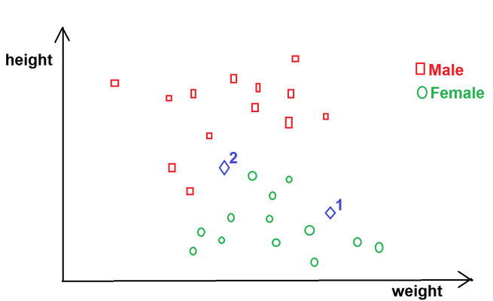
K-Nearest Neighbors
KNN es un algoritmo el cual para hacer predicciones busca “puntos” en los datos de ajuste los cuales sean más cercanos al nuevo dato y toma la moda de estos datos
K es el número de “vecinos” que escojo

Slide 10
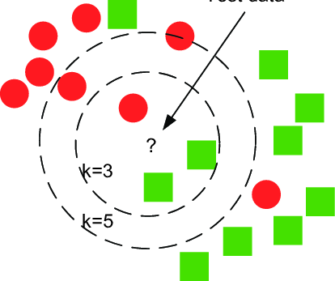

Slide 11
K-Nearest Neighbors
Ajuste:
Guarda todos los puntos y sus respectivas clases
Se puede mejorar la búsqueda por medio de algoritmos de búsqueda
Predicción:
Encuentra los k puntos más cercanos al punto que se quiere estimar
Regresa la etiqueta que más se repita en los k puntos

Slide 12

KNN con pesos
Idea:
Vecinos más cercanos deberían importar más
Solución:
Cambiar los pesos de cada vecino por
$$\frac{1}{distancia+c}$$
Obs:
KNN y KNN con pesos se puede usar para regresión utilizando la media de los valores de los vecinos

Slide 13
Objetivo de esta clase es responder:
¿Qué son los algoritmos de clasificación?
¿Qué problema surge si K es grande (y si es chica)?
¿Cómo elegir K?

